Slide 1



AI 챔피언 고급과정 · 프로젝트 발표
주택공급 상황판
흩어진 공급정보를 연결해
정책의 진행 상황을 한눈에
정책
사업화
인허가
건설
공급
입주
팀 전파 도파민
Notes:
안녕하세요, 팀 전파 도파민입니다. 저희가 준비한 프로젝트는 '주택공급 상황판'입니다.
주택공급 소식은 뉴스에서 자주 접하지만, 정작 그 계획이 지금 어디까지 진행됐는지는 알기 어렵습니다. 저희는 흩어져 있는 공급 정보를 연결해서, 정책이 실제 입주까지 어떻게 이어지고 있는지 한눈에 볼 수 있는 상황판을 만들었습니다.
오늘은 기술 자체보다, 어떤 문제를 발견했고 어떻게 풀었는지, 그리고 실제로 무엇을 구현했는지를 중심으로 말씀드리겠습니다.

Slide 2
01 문제 제기
주택공급, 지금 어디까지 왔을까?
공급계획은 발표되지만, 실제 진행 상황을 한눈에 파악하기는 어렵습니다.
정책 발표
여러 기관의 정보
실제 사업 진행
"수도권
○○만 호 공급"
?
국토부
LH
SH
GH
→
청약홈
건축 인허가
통계
⇢
큰 목표 물량은
명확하게 공개됨
지자체
착공했나? 분양했나?
언제 입주하나?
기준도, 형식도 제각각
① 정책·사업정보가 여러 기관에 분산
② 계획 물량과 실제 진행을 연결해 보기 어려움
③ 정책 발표부터 입주까지 여러 단계가 존재
④ 지역·사업마다 정보 공개 수준이 다름
주택공급 상황판 · 전파 도파민
02
Notes:
주택공급 계획은 꾸준히 발표됩니다. "수도권에 몇십만 호를 공급하겠다"는 목표 숫자는 쉽게 접할 수 있죠.
그런데 그 계획이 지금 어디까지 왔는지 물어보면 답하기가 어렵습니다. 관련 정보가 국토부, LH, SH, GH, 청약홈, 인허가 자료, 통계, 지자체 등 여러 곳에 흩어져 있고, 각각 기준과 형식이 다르기 때문입니다.
게다가 정책 발표에서 실제 입주까지는 여러 단계를 거치고, 지역이나 사업에 따라 공개되는 정보의 수준도 다릅니다.
결국 "착공은 했는지, 분양은 언제인지, 입주는 언제인지"를 한 번에 확인할 방법이 없다는 것, 이것이 저희가 출발한 문제입니다.

Slide 3



02 프로젝트 목표
정책과 사업을 연결하고,
현재 진행 상황을 보여주는 서비스
관점 1
관점 2
정책 담당자
국민
​✓정책별·지역별 추진현황 확인
​✓사업 진행 단계와 지연 요인 파악 지원
​✓공급계획과 사업정보의 연결 상태 확인
​✓관심 지역의 공급계획·관련 정보 확인
​✓사업별 진행 단계 확인
​✓공급·입주 정보를 쉽게 이해
하나의 화면
주택공급
상황판
주택공급 상황판 · 전파 도파민
03
Notes:
그래서 저희의 목표는 명확했습니다. 정책과 사업을 연결하고, 지금 어디까지 진행됐는지를 보여주는 서비스를 만드는 것입니다.
이 서비스는 두 가지 관점을 함께 고려했습니다.
먼저 정책 담당자 관점입니다. 정책별, 지역별로 추진현황을 확인하고, 사업이 어느 단계에서 멈춰 있는지, 공급계획과 사업정보가 제대로 연결돼 있는지를 볼 수 있어야 합니다.
다음은 국민 관점입니다. 내가 관심 있는 지역에 어떤 공급계획이 있는지, 그 사업이 지금 어느 단계인지, 언제쯤 공급과 입주가 이뤄지는지를 쉽게 이해할 수 있어야 합니다.
두 관점을 하나의 상황판 안에서 함께 담는 것이 저희의 설계 방향이었습니다.

Slide 4






03 핵심 아이디어
물량이 아니라 단계로 본다 — 주택공급 6단계
STEP 1
STEP 2
STEP 3
STEP 4
STEP 5
STEP 6
정책
사업화
인허가
건설
공급
입주
한 사업을 단계별로 추적하면 (개념 예시)
○○ 사업
━ 근거로 확인된 연결
┅ 확인 필요
┅ 미연결 · 임의로 잇지 않음
주택공급 상황판 · 전파 도파민
04
Notes:
저희 서비스의 핵심 아이디어는 주택공급을 '물량'이 아니라 '단계'로 보는 것입니다.
주택공급은 정책, 사업화, 인허가, 건설, 공급, 그리고 입주까지 여섯 단계로 이어집니다. 기존에는 공급 예정 물량 위주로 정보가 나왔다면, 저희는 각 사업이 이 여섯 단계 중 어디까지 와 있는지를 보여주도록 설계했습니다.
아래 예시처럼 한 사업을 단계별로 추적합니다. 근거 자료로 확인된 단계는 실선으로 연결하고, 아직 확인이 필요한 단계는 점선으로 표시합니다.
여기서 중요한 원칙이 하나 있습니다. 단계 사이의 정보가 확인되지 않으면, 그럴듯해 보여도 임의로 연결하지 않습니다. 미연결이나 확인 필요 상태로 그대로 보여주는 것, 이것이 상황판의 신뢰를 지키는 방법이라고 생각했습니다.

Slide 5
04 가장 큰 과제
데이터를 확보하는 것과
연결해서 활용하는 것은 다른 문제였습니다
01
기관마다 제공 방식·기준이 다름
같은 사업, 다른 이름 (개념 예시)
웹 게시물, 파일, API가 섞여 있음
정책 자료
○○ 공공택지
02
공통 사업 식별자 부족
같은 사업도 명칭·관리 단위가 제각각
인허가
○○동 123번지
03
API가 있어도 쓰기 어려운 경우
필요한 항목이 없거나 정상 이용이 안 되는 사례
건설현황
○○ A-3블록
04
단계 간 직접 연결이 어려움
모집공고
○○ 행복주택
정책 · 사업 · 인허가 · 공급 · 입주 데이터가 따로 존재
→ 공통 사업 ID가 없다
주택공급 상황판 · 전파 도파민
05
Notes:
아이디어는 단순했지만, 실제로 가장 크게 부딪힌 벽은 공공데이터였습니다.
저희 팀 모두가 공통적으로 느낀 것은, 데이터를 확보하는 것과 그 데이터를 연결해서 활용하는 것은 완전히 다른 문제라는 점이었습니다.
첫째, 기관마다 데이터를 제공하는 방식과 기준이 다릅니다. 어떤 곳은 웹 게시물, 어떤 곳은 파일, 어떤 곳은 API로 제공합니다.
둘째, 사업을 하나로 묶어줄 공통 식별자가 부족합니다. 왼쪽 예시처럼, 같은 사업이 정책 자료에서는 택지 이름으로, 인허가에서는 지번으로, 건설현황에서는 블록 번호로, 모집공고에서는 단지 이름으로 나타날 수 있습니다.
셋째, API가 제공되더라도 필요한 항목이 없거나 정상적으로 이용되지 않는 경우가 있었습니다.
넷째, 그래서 정책부터 입주까지 각 단계의 데이터를 직접 이어 붙이기가 어려웠습니다.
이 문제를 어떻게 다뤘는지 다음 장에서 말씀드리겠습니다.

Slide 6
05 데이터 확보 및 통합
각자 모은 데이터를, 함께 검토하고 하나로
1
2
3
4
5
6
공식 공개자료·
공공데이터 확보
구조·항목
분석
공통 데이터
규격 마련
중복·식별·연결
가능성 검토
정책·프로그램·
사업 구조 정리
실제 서비스와
연결
확보량 ≠ 연결 완료
상태를 구분해서 관리
추출 데이터 (행 × 컬럼)
연결 데이터
원천 확보
연결된 자료가 있음
55,356,961
884건
수집·연결 필요
제공처는 알지만 미연결
수집 출처 62개
근거가 확인된 연결만
수집 방안 미확인
조회 방법을 못 찾음
출처: 서비스 ‘출처와 수집현황’ 화면 (2026-10-16 조회, 서울·인천·경기)
수치는 자동 수집에 따라 매일 갱신됩니다.
아직 계획 미수립
근거가 있을 때만 표시
주택공급 상황판 · 전파 도파민
06
Notes:
저희 팀원들은 각자 서로 다른 방식으로 데이터를 확보했습니다. 공식 공개자료를 내려받기도 하고, 공공데이터 API를 신청하기도 하고, 웹에 게시된 자료를 수집하기도 했습니다.
그다음 이 데이터를 함께 모아 구조와 항목을 분석하고, 공통 데이터 규격을 만들었습니다. 그리고 중복은 없는지, 같은 사업을 식별할 수 있는지, 실제로 연결이 가능한지를 검토한 뒤, 정책·프로그램·사업 중심의 구조로 정리해서 서비스에 연결했습니다.
여기서 저희가 가장 강조하고 싶은 것은 왼쪽 숫자입니다. 서비스 화면 기준으로 수집 출처는 62개, 추출된 데이터는 행과 컬럼을 곱해 5천5백만 개가 넘습니다. 하지만 근거가 확인된 연결 데이터는 884건입니다. 데이터를 많이 모았다고 해서 연결이 끝난 것으로 보지 않았다는 뜻입니다.
그래서 오른쪽처럼 원천 확보, 수집·연결 필요, 수집 방안 미확인, 아직 계획 미수립으로 상태를 나눠서, 확인된 것과 확인되지 않은 것을 구분해 관리했습니다.

Slide 7
06 데이터 연결 구조
정책–프로그램–사업을 중심으로
연결의 기준을 마련했습니다
›
›
›
정책
프로그램
사업
단계별 추진정보
무엇을
하겠다
어떤 방식으로
어디에서
사업화
인허가
건설
공급
예) 토지임대부
예) 서울 강동구
고덕강일 3단지
입주
예) 9·7 주택공급
확대방안
확인 가능한 정보만 연결
예시는 서비스의 정책–프로그램–사업 연결 화면에 표시된 실제 항목
정책과 사업을 구분
출처·연계 근거 관리
미연결은 별도 표시
정책은 목표, 사업은 현장.
층위를 섞지 않음
검토 필요 → 담당자 확정
/ 연결 해제로 상태 기록
지자체 정비계획 ≠ 정부 정책.
근거 없이 잇지 않음
주택공급 상황판 · 전파 도파민
07
Notes:
그렇다면 무엇을 기준으로 데이터를 연결했을까요? 저희는 '정책–프로그램–사업'이라는 세 층을 기준으로 삼았습니다.
정책은 "무엇을 하겠다"는 목표입니다. 예를 들어 9·7 주택공급 확대방안이 있습니다. 프로그램은 "어떤 방식으로"에 해당합니다. 예를 들어 토지임대부 같은 공급 방식입니다. 그리고 사업은 "어디에서"입니다. 서울 강동구 고덕강일 3단지처럼 실제 현장 단위입니다. 이 예시는 저희 서비스의 연결 화면에 실제로 표시된 항목입니다.
그리고 각 사업에 사업화, 인허가, 건설, 공급, 입주 정보 중 확인 가능한 것만 연결합니다.
원칙은 세 가지입니다. 정책과 사업을 섞지 않고 구분합니다. 연결마다 출처와 근거를 남기고, 검토 필요, 담당자 확정, 연결 해제로 상태를 기록합니다. 마지막으로 연결되지 않은 항목은 별도로 표시합니다. 특히 지자체의 정비계획과 사업이 연결됐다고 해서, 그것을 정부 정책과 사업이 연결된 것으로 보지 않도록 주의했습니다.

Slide 8
07 시스템 구성
수집에서 화면까지, 한 줄로 이어지는 구조
01
02
03
04
05
데이터 수집
정제·검증
데이터베이스
API
사용자 화면
공식 웹·파일
공공데이터 API
공통 규격 변환
원천 검증·연결 검토
정책·프로그램·사업
+ 위치 정보
화면이 요청하는
조회·집계 제공
지도 시각화
추진현황 대시보드
공공데이터 ·
정제 데이터셋
정제 스크립트
PostgreSQL
+ PostGIS
FastAPI
React + Vite
기술은 간결하게,
신뢰는 구조로
화면은 DB에 저장된 연결만 조회합니다.
화면을 열 때 새로 매칭하지 않아, 누가 봐도 같은 근거를 확인합니다.
주택공급 상황판 · 전파 도파민
08
Notes:
시스템 구성은 간단하게 말씀드리겠습니다.
데이터는 공식 웹과 파일, 공공데이터 API에서 수집합니다. 수집한 데이터는 공통 규격으로 정제하고 검증한 다음, PostgreSQL 데이터베이스에 저장합니다. 지도 표현을 위해 위치 정보를 다루는 PostGIS를 함께 사용했습니다.
그리고 FastAPI로 화면이 필요로 하는 조회와 집계를 제공하고, 사용자 화면은 React와 Vite로 만들어 지도 시각화와 추진현황 대시보드를 보여줍니다.
여기서 하나 강조하고 싶은 점은, 화면은 데이터베이스에 저장된 연결만 조회한다는 것입니다. 화면을 열 때마다 새로 자동 매칭하지 않기 때문에, 누가 언제 보더라도 같은 근거를 확인할 수 있습니다.

Slide 9
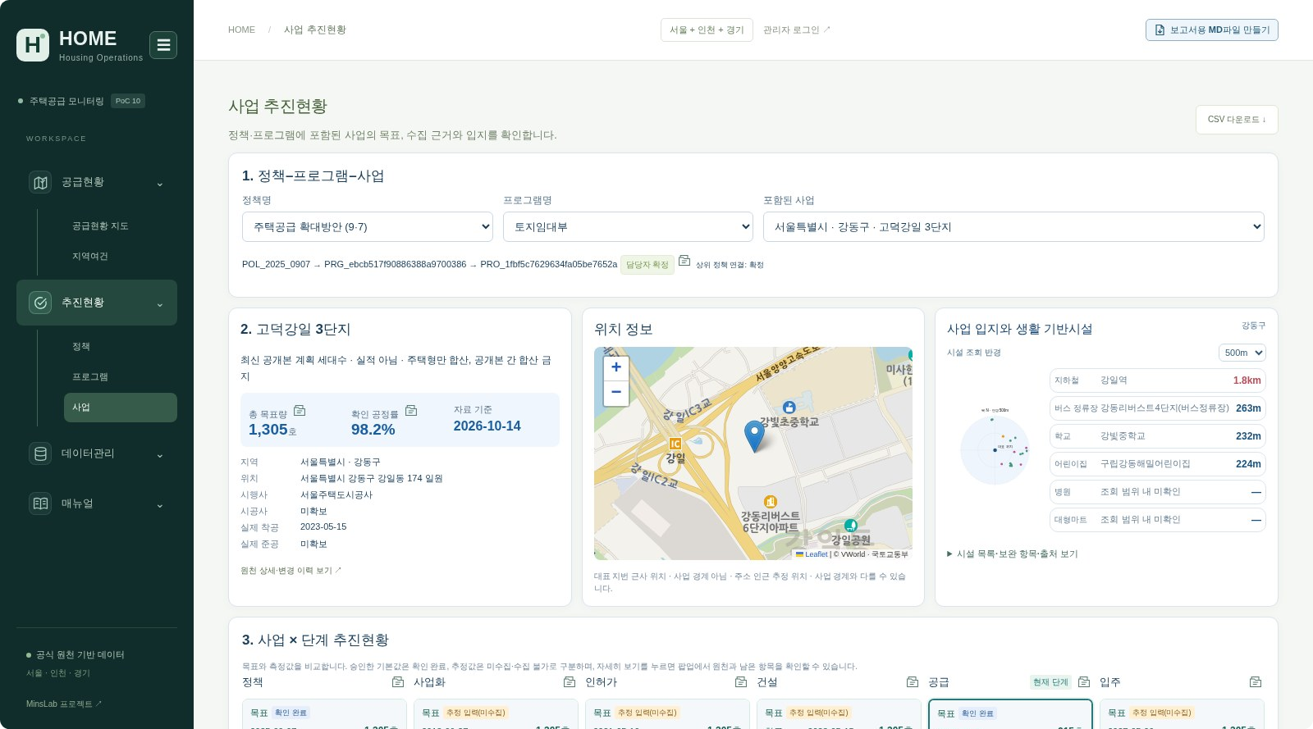
08 구현 결과 ① 정책 및 사업 추진현황
사업 하나를 고르면, 6단계 진행이 보입니다
1
정책 › 프로그램 › 사업
선택한 사업의 상위 연결과
검토 상태 표시
1
2
사업 상세·근거
규모·위치·시행자와
수집 근거 확인
2
3
사업 × 단계 진행
목표와 확인된 실적을 구분,
미확보 정보는 그대로 표시
3
현재 상태
구현
사업별 추진현황
보완
정책·프로그램별
현황용 정책 자료
실제 서비스 화면 · 추진현황 › 사업 (서울 강동구 고덕강일 3단지 예시)
주택공급 상황판 · 전파 도파민
09
Notes:
이제 실제 구현 결과입니다. 먼저 추진현황 화면입니다.
화면은 서울 강동구 고덕강일 3단지를 선택한 모습입니다. 1번 영역에서는 이 사업이 어떤 정책, 어떤 프로그램에 연결되어 있는지, 그리고 그 연결이 검토 중인지 확정됐는지를 보여줍니다.
2번 영역에서는 사업의 규모, 위치, 시행자 같은 상세정보와 수집 근거를 확인할 수 있습니다.
3번이 핵심입니다. 정책, 사업화, 인허가, 건설, 공급, 입주까지 사업이 각 단계에서 어떤 상태인지 보여줍니다. 목표와 실제 확인된 실적을 구분하고, 확보하지 못한 정보는 빈칸을 채우지 않고 그대로 표시합니다.
정확히 말씀드리면, 사업별 추진현황은 구현된 상태이고, 정책별·프로그램별 추진현황에 필요한 정책 자료는 추가로 보완할 예정입니다.

Slide 10
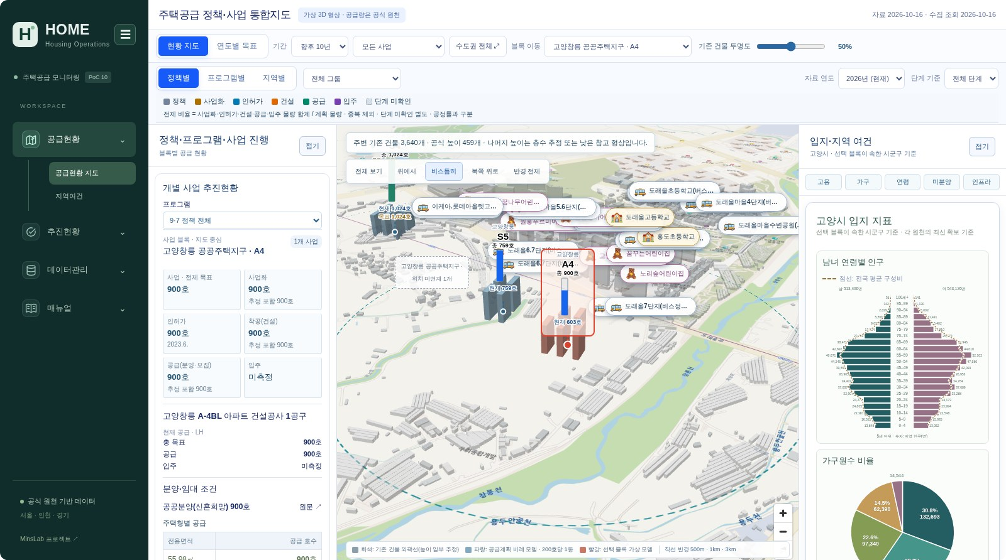
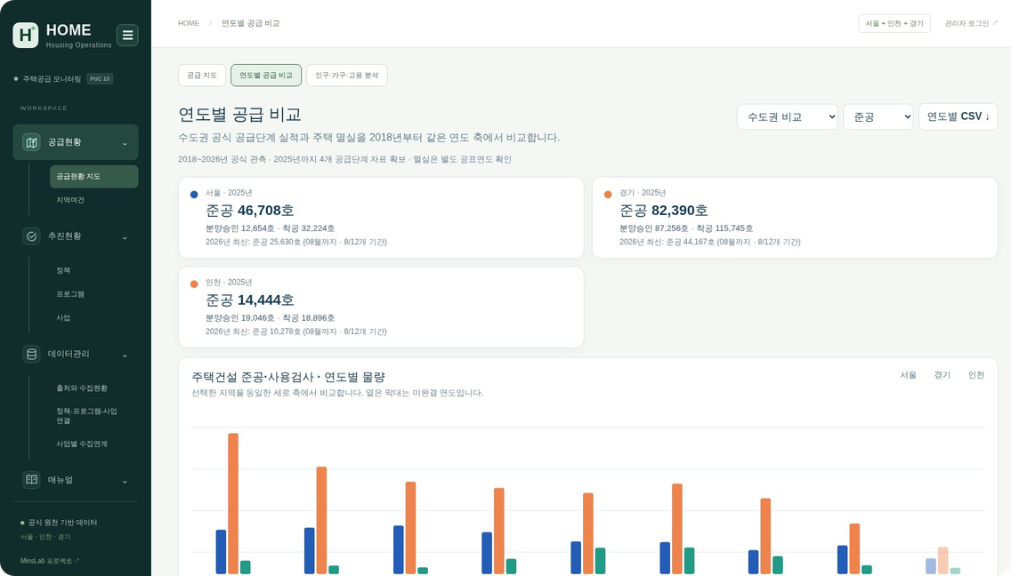
09 구현 결과 ② 지역 및 공급현황
지도 위에서 지역별 공급 흐름을 확인합니다
3
2
1
1지역·블록 단위 공급계획 지도 표시
2 선택 사업의 단계별 물량·일정
3 서울·인천·경기 연도별 공급 비교
실제 서비스 화면 · 공급현황 지도 (3D 형상은 가상 모델, 공급량은 공식 원천)
구현
확보 데이터 범위와 위치 미연결 사업을 함께 표시
향후
학교·어린이집 등 생활 기반시설 정보
주택공급 상황판 · 전파 도파민
10
Notes:
두 번째 구현 결과는 지역과 공급현황 화면입니다.
1번은 공급현황 지도입니다. 서울, 인천, 경기의 공급계획을 지역과 블록 단위로 지도 위에 보여줍니다. 참고로 지도 위의 3D 건물 형상은 이해를 돕기 위한 가상 모델이고, 공급량 수치는 공식 원천 자료를 기준으로 합니다.
2번처럼 사업을 선택하면 단계별 물량과 일정을 바로 확인할 수 있습니다.
3번은 연도별 공급 비교 화면으로, 서울·인천·경기의 공식 공급단계 실적을 같은 연도 축에서 비교합니다.
또한 저희가 실제로 확보한 데이터의 범위와, 위치가 아직 연결되지 않은 사업도 숨기지 않고 함께 보여줍니다.
다만 입주 예정 지역의 학교, 어린이집 같은 생활 기반시설 정보는 아직 완성된 기능이 아니라 향후 추가할 기능으로 구분해서 말씀드립니다.

Slide 11
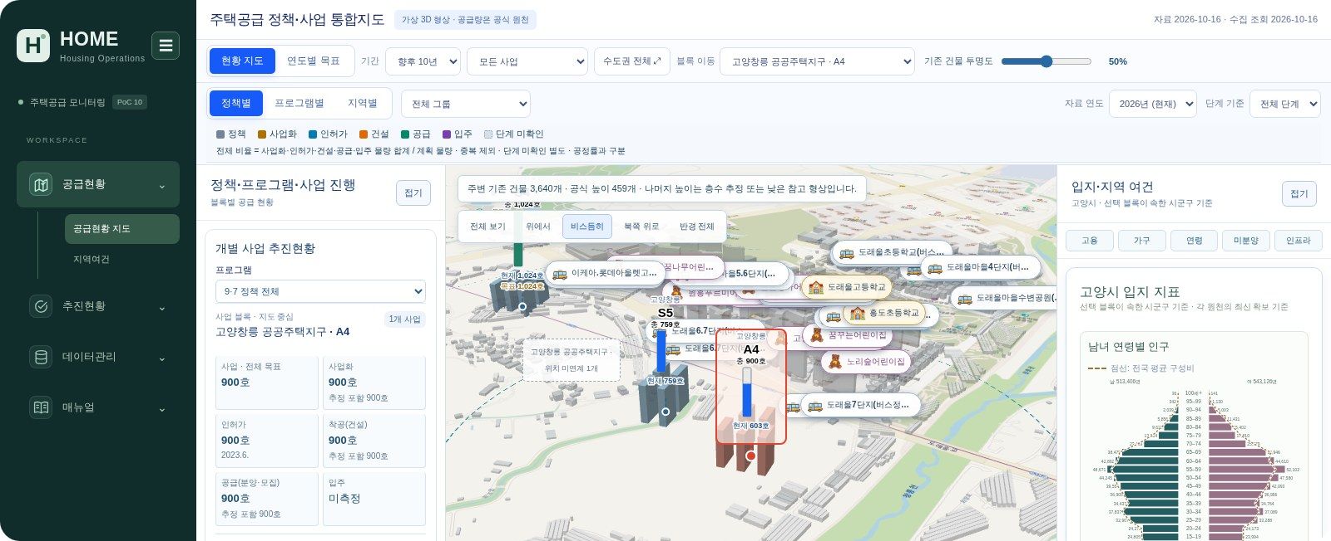
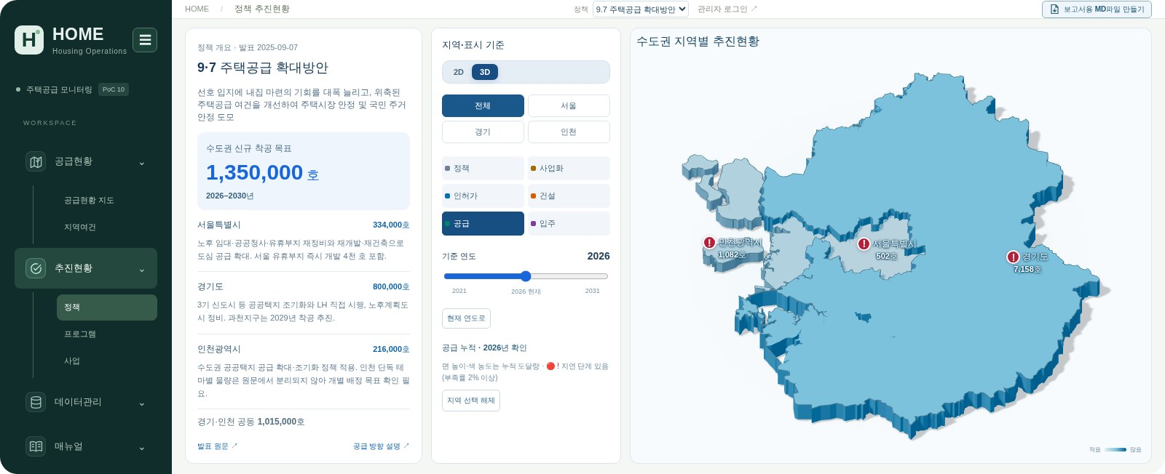
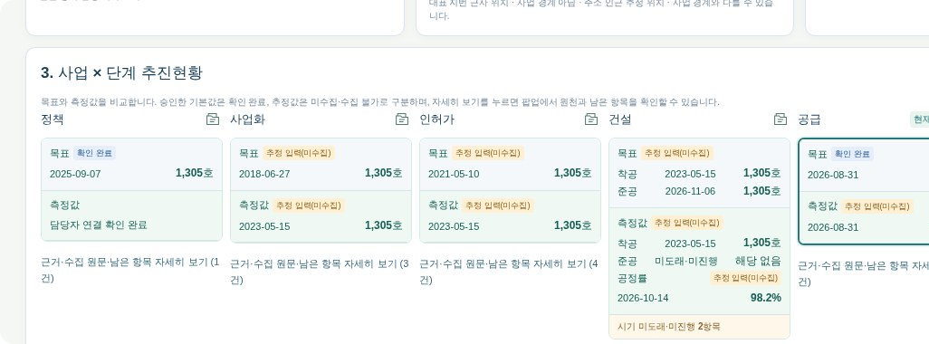
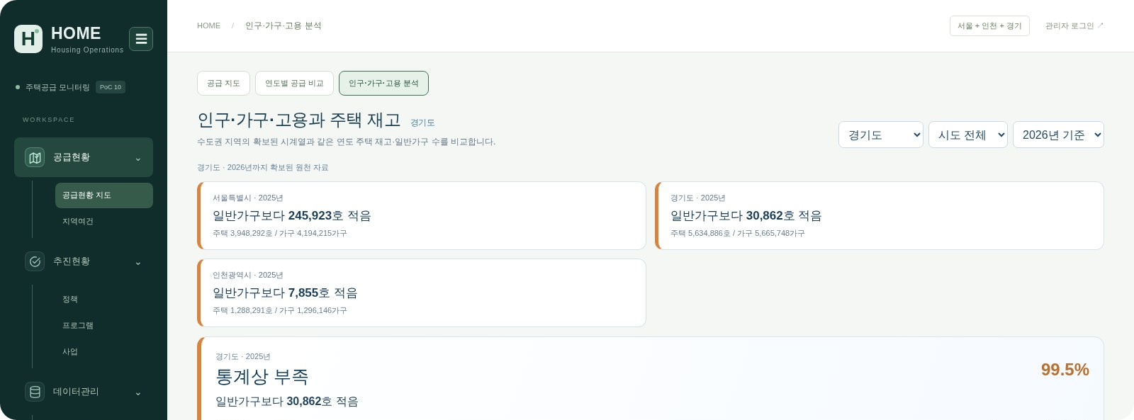
10 서비스 시연
4단계로 따라가는 상황판
minslab.kr/poc/home
STEP 1 상황판 메인 · 공급현황 지도
STEP 2 정책 추진현황 메뉴
STEP 3 특정 사업의 단계별 진행
STEP 4 지역 여건 · 공급현황
실제 서비스 화면 캡처 (2026-10-16) · 실시간 시연이 어려울 경우 본 화면으로 대체
11
Notes:
이제 실제 서비스를 짧게 보여드리겠습니다. 시연은 네 단계로 진행합니다.
첫 번째, 상황판 메인입니다. 공급현황 지도에서 서울, 인천, 경기의 공급계획이 어디에 있는지 한눈에 봅니다.
두 번째, 추진현황의 정책 메뉴로 들어갑니다. 9·7 주택공급 확대방안을 기준으로 지역별, 단계별 현황을 확인합니다.
세 번째, 특정 사업을 선택합니다. 그 사업이 정책부터 입주까지 각 단계에서 어떤 상태인지, 어떤 근거가 있는지 확인합니다.
네 번째, 지역 여건과 공급현황 화면에서 해당 지역의 가구, 주택 재고 같은 통계를 함께 살펴봅니다.
실시간 접속이 원활하지 않을 경우에는 이 캡처 화면으로 설명드리겠습니다.

Slide 12
11 성과와 배운 점
데이터를 많이 모으는 것보다,
신뢰할 수 있게 연결하는 것이 중요했습니다
성과
배운 점
​✓분산된 주택공급 정보를 통합 표현하는 서비스 구현
​✓정책–프로그램–사업 중심 데이터 구조 마련
​✓공공데이터의 연결 가능성과 제약 확인
​✓확인된 사실과 미확인 정보를 구분해 표시
​✓정책 담당자·국민 관점을 함께 반영
제공된다 ≠ 활용할 수 있다
데이터 제공과 실제 활용 가능성은 다름
공통 식별체계와 표준화
연결의 출발점은 같은 사업을 알아보는 것
빈칸도 투명하게
연결되지 않은 데이터도 숨기지 않고 표현
구현보다 긴 것은 관리
지속적인 수집·검증 체계가 필요
주택공급 상황판 · 전파 도파민
12
Notes:
프로젝트를 정리하면서 저희가 얻은 결론은 하나입니다. 데이터를 많이 모으는 것보다, 신뢰할 수 있게 연결하는 것이 더 중요했다는 것입니다.
성과로는, 흩어진 주택공급 정보를 하나의 화면에서 통합적으로 보여주는 서비스를 구현했고, 정책–프로그램–사업 중심의 데이터 구조를 마련했습니다. 또 공공데이터가 어디까지 연결될 수 있고 어디서 막히는지를 직접 확인했고, 확인된 사실과 미확인 정보를 구분하는 방식을 적용했습니다. 정책 담당자와 국민의 관점도 함께 반영했습니다.
배운 점도 있습니다. 데이터가 제공된다고 해서 바로 활용할 수 있는 것은 아니었습니다. 같은 사업을 알아볼 수 있는 공통 식별체계와 표준화가 무엇보다 중요했습니다. 연결되지 않은 데이터도 숨기지 않고 투명하게 보여줘야 신뢰가 생깁니다. 그리고 서비스를 만드는 것보다, 데이터를 계속 관리하는 일이 더 길고 중요하다는 것도 배웠습니다.
이 모든 과정은 팀원 각자가 확보한 서로 다른 데이터와 결과물을 하나로 모은 공동 작업의 결과입니다.

Slide 13
12 향후 발전 방향
계획을 보여주는 상황판에서, 실제 진행을 설명하는 상황판으로
1
2
3
4
5
정책·프로그램별
추진현황 데이터 보완
학교·어린이집 등
생활 기반시설 확대
정책·사업 연계
정확도 향상
수집·검증
체계 개선
지연 요인·단계 변화
분석 기능 검토
주택공급 상황판은 공급계획을 나열하는 것이 아니라,
정책이 실제 주거공급으로 이어지는 과정을
보여주기 위한 시도입니다.
감사합니다 · 팀 전파 도파민
minslab.kr/poc/home
Notes:
마지막으로 앞으로의 발전 방향입니다. 저희의 방향은 "계획을 보여주는 상황판에서, 실제 진행을 설명하는 상황판으로" 나아가는 것입니다.
첫째, 정책별·프로그램별 추진현황에 필요한 정책 데이터를 보완하겠습니다. 둘째, 입주 예정 지역의 학교, 어린이집 같은 생활 기반시설 정보를 확대하겠습니다. 셋째, 정책과 사업 데이터의 연계 정확도를 높이고, 넷째, 데이터 수집과 검증 체계를 개선하겠습니다. 다섯째, 사업이 어디서 지연되는지, 단계별로 어떻게 변하는지를 분석하는 기능도 검토하겠습니다.
주택공급 상황판은 공급계획을 나열하는 것이 아니라, 정책이 실제 주거공급으로 이어지는 과정을 보여주기 위한 시도입니다.
지금까지 팀 전파 도파민이었습니다. 감사합니다.

Slide 14
부록 · 발표자용 (발표 시 숨김)
발표 흐름과 시간 배분 — 총 15분
흐름 | 슬라이드 | 시간 | 누적
도입 | 01 표지 | 0:30 | 0:30
문제 발견 | 02 문제 제기 | 1:00 | 1:30
서비스 기획 | 03 목표·이용 대상 · 04 주택공급 6단계 | 2:00 | 3:30
데이터 확보의 어려움 | 05 공공데이터 연결 과제 · 06 확보·통합 과정 | 3:00 | 6:30
데이터 연결 방식 | 07 연결 구조 · 08 시스템 구성 | 2:00 | 8:30
실제 구현 | 09 추진현황 · 10 지역·공급현황 · 11 시연 | 4:00 | 12:30
성과와 향후 발전 | 12 성과·배운 점 · 13 향후 방향·마무리 | 2:00 | 14:30
여유 | 전환·시연 접속 지연 대비 | 0:30 | 15:00
왜 필요한가 → 02 · 03
공공데이터를 어떻게 활용했나 → 05 · 06 · 07
무엇을 구현했나 → 08 · 09 · 10 · 11
무엇을 배웠나 → 12 · 13
시간이 부족하면 11 시연을 30초로 줄이고 09·10 화면 설명으로 대체

